Slide 1
Kiểm tra 15’
Thiết kế bộ đếm xuống đồng bộ dùng FF-J_K có xung clock tích cực cạnh xuống và ngõ vào Preset và Clear tích cực thấp.
MOD-5, trạng thái ban đầu của bộ đếm là 2, các trạng thái không xuất hiện trong chu trình đếm sẽ chuyển về trạng thái 2

Slide 2
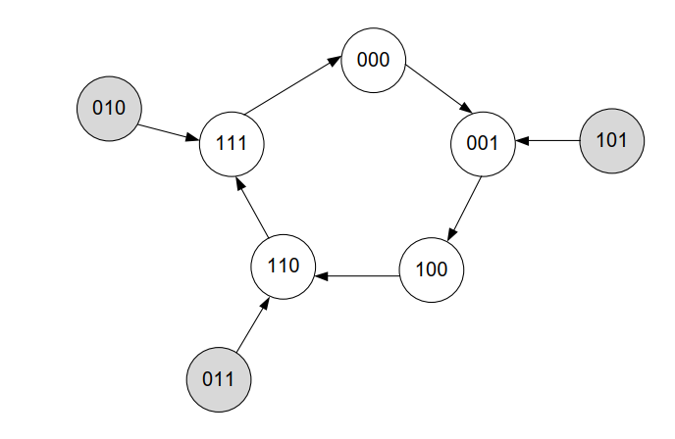
Kiểm tra 15’
Thiết kế bộ đếm xuống đồng bộ dùng FF-D có xung clock tích cực cạnh xuống và ngõ vào Preset và Clear tích cực thấp.

Slide 3
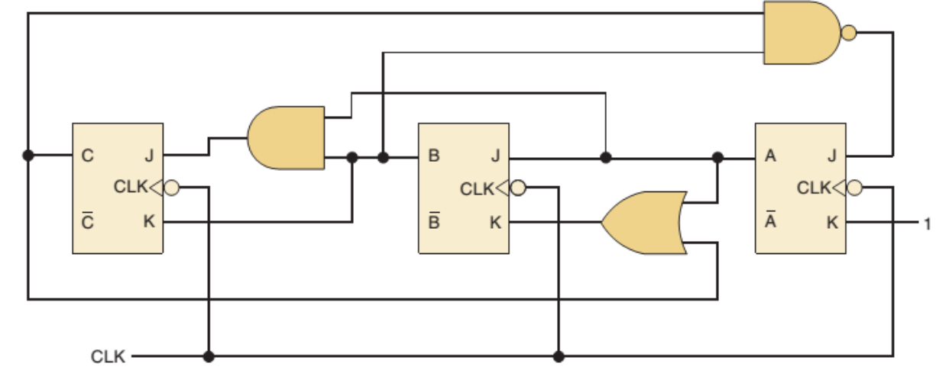
Kiểm tra 15’
Phân tích mạch đếm đồng bộ sau

Slide 4
NHẬP MÔN MẠCH SỐ
CHƯƠNG 6: MẠCH TUẦN TỰ
- BỘ ĐẾM (tt)

Slide 5
Nội dung
Bộ đếm bất đồng bộ (Asynchronous counters)
Hệ số của bộ đếm (MOD number)
Bộ đếm lên/xuống (Up/ Down counters)
Phân tích và thiết kế bộ đếm bất đồng bộ
Delay của mạch (Propagation delay)
Bộ đếm đồng bộ (Synchronous counters)
Phân tích bộ đếm đồng bộ (Analyze synchronous counters)
Thiết kế bộ đếm đồng bộ (Design synchronous counter)
Thanh ghi (Register)

Slide 6
Bộ đếm đồng bộ (Synchronous Counters)
Bộ đếm đồng bộ hay bộ đếm song song là bộ đếm trong đó các FF được kích đồng thời bởi một xung Clock.
Tín hiệu Clock được kết nối tới ngõ vào CLK của tất cả các FF trong mạch → Delay của mạch sẽ bằng với delay của mỗi FF.
Khác với bộ đếm bất đồng bộ, bộ đếm đồng bộ có thể được thiết kế để tạo ra chuỗi đếm bất kì theo mong muốn của người thiết kế

Slide 7
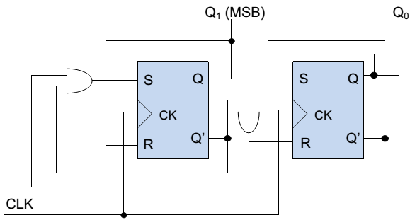
Phân tích bộ đếm đồng bộ (Analyze Synchronous Counters)
Ví dụ: Phân tích mạch đếm ở hình bên dưới
Bước 1: Tìm phương trình ngõ vào của các FF
S₁ = Q’₁Q’₀
S₀ = Q’₀
R₁ = Q₁
R₀ = Q’₁ Q₀

Slide 8
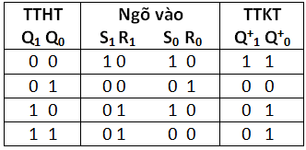
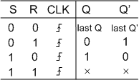
Phân tích bộ đếm đồng bộ (Analyze Synchronous Counters)
Ví dụ: Phân tích mạch đếm ở hình bên
Bước 2: Lập bảng chuyển trạng thái
S₁ = Q’₁Q’₀
R₁ = Q₁
S₀ = Q’₀
Bảng sự thật FF-S_R
Bảng chuyển trạng thái
R₀ = Q’₁ Q₀
TTHT: Trạng thái hiện tại (Current State)
TTKT: Trạng thái kế tiếp (Next State)

Slide 9
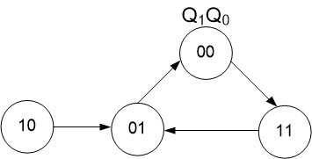
Phân tích bộ đếm đồng bộ (Analyze Synchronous Counters)
Ví dụ: Phân tích mạch đếm ở hình bên dưới
Bước 3: Vẽ lưu đồ chuyển trạng thái của bộ đếm

Slide 10
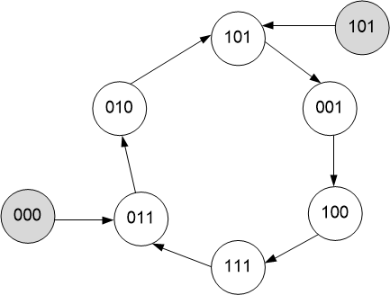
Thiết kế bộ đếm đồng bộ (Design Synchronous Counter)
Bộ đếm đồng bộ có thể được thiết kế để tạo ra chuỗi đếm bất kì theo mong muốn của người thiết kế
Thiết kế bộ đếm đồng bộ?

Slide 11
Mô tả đầy đủ của một Flip-flop
FF có thể được mô tả bằng ký hiệu hình học, bảng sự thật, bảng đặc tính, phương trình đặc tính hoặc bảng kích thích
Bảng đặc tính: Một bảng chỉ ra trạng thái kế tiếp như một hàm của trạng thái hiện tại và ngõ vào của của mỗi FF
Phương trình đặc tính: Một biểu thức chỉ ra quan hệ của trạng thái kế tiếp theo trạng thái hiện tại và ngõ vào của mỗi FF
Bảng kích thích: Một bảng liệt kê các yêu cầu ngõ vào (input) để FF chuyển từ trạng thái hiện tại đến trạng thái kế tiếp

Slide 12


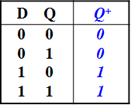
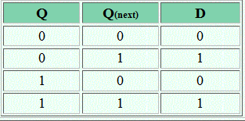

Các kiểu mô tả của FF-D
Ký hiệu
Bảng sự thật
Bảng đặc tính
Bảng kích thích
Phương trình đặc tính

Slide 13
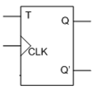
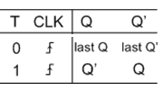

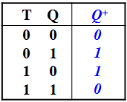
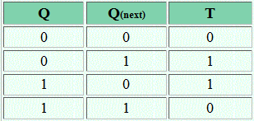
Các kiểu mô tả của FF-T
Ký hiệu
Bảng sự thật
Bảng đặc tính
Bảng kích thích
Q⁺ = T Q
+
Phương trình đặc tính

Slide 14

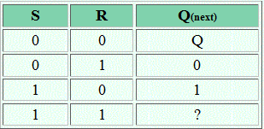
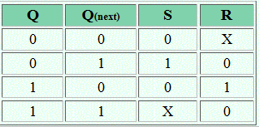
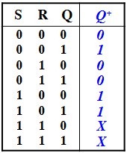
Các kiểu mô tả của FF-SR
Ký hiệu
Bảng sự thật
Bảng đặc tính
Bảng kích thích
Phương trình đặc tính

Slide 15
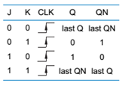
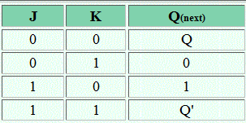

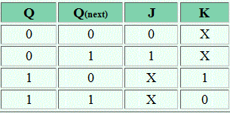
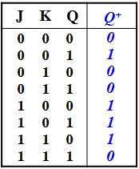

Các kiểu mô tả của FF-JK
Ký hiệu
Bảng sự thật
Bảng đặc tính
Bảng kích thích
Phương trình đặc tính

Slide 16
Thiết kế bộ đếm đồng bộ
Ví dụ: Sử dụng FF-J_K để thiết kế một bộ đếm có chuỗi đếm như bảng bên cạnh
C | B | A
0 | 0 | 0
0 | 0 | 1
0 | 1 | 0
0 | 1 | 1
1 | 0 | 0
0 | 0 | 0
etc.
Lưu ý: Thuộc tính (đếm lên/xuống) của bộ đếm đồng bộ chỉ phụ thuộc vào trạng thái hiện tại và trạng thái kế tiếp mà không quan tâm đến tính chất của FF (kích cạnh lên/xuống)
→ Khác với bộ đếm bất đồng bộ
Bước 1: Tìm số FF nhỏ nhất thỏa yêu cầu bài toán
Do chu trình đếm 0-1-2-3-4-0-… nên số FF tối thiểu phải là 3

Slide 17
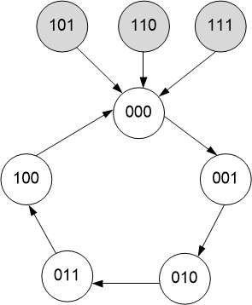
Thiết kế bộ đếm đồng bộ
Bước 2: Vẽ biểu đồ chuyển trạng thái (state diagram) của bộ đếm
Lưu ý: - vẽ tất cả các trạng thái có thể
- những trạng thái không có trong chu trình đếm, có thể cho chuyển đến một trạng thái có trong chu trình đếm
C | B | A
0 | 0 | 0
0 | 0 | 1
0 | 1 | 0
0 | 1 | 1
1 | 0 | 0
0 | 0 | 0
etc.
CBA

Slide 18
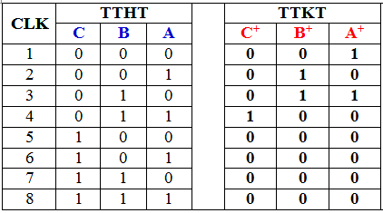
Thiết kế bộ đếm đồng bộ
Bước 3: Lập bảng trạng thái (state table)
- Sử dụng biểu đồ chuyển trạng thái để lập một bảng bao gồm các trạng thái hiện tại và trạng thái kế
CBA
Bảng trạng thái của mạch

Slide 19
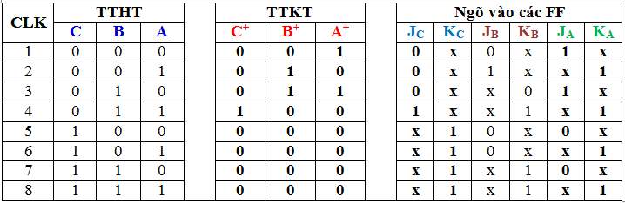
Thiết kế bộ đếm đồng bộ
Bước 4: Lập bảng kích thích của mạch (circuit excitation table)
- Dựa vào trạng thái hiện tại và trạng thái kế tiếp, thêm các cột giá trị ngõ vào mỗi FF vào bên phải bảng chuyển trạng thái
Bảng kích thích của mạch

Slide 20
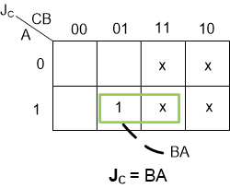
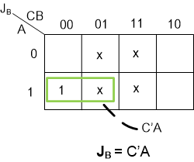
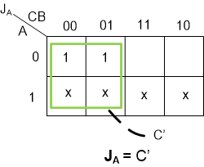
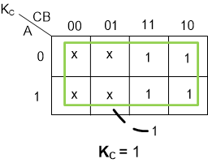
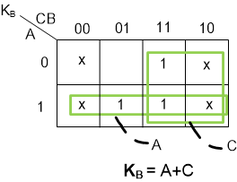
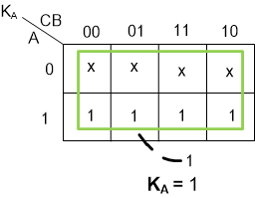
Thiết kế bộ đếm đồng bộ
Bước 5: Sử dụng bìa Karnaugh (bìa K) để tìm phương trình ngõ vào của các FF được sử dụng

Slide 21
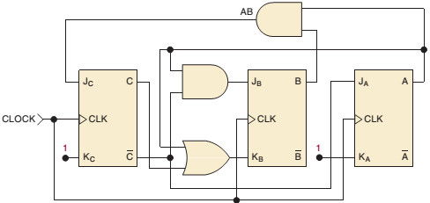
Thiết kế bộ đếm đồng bộ
Bước 6: Vẽ mạch cần thiết kế

Slide 22
Câu hỏi thảo luận?
Đúng hay Sai?
1. Thiết kế bộ đếm đồng bộ để thực hiện chuỗi đếm sau:
0010, 0011, 0100, 0111, 1010, 1111, và lặp lại.
2. Thiết kế bộ đếm đồng bộ để thực hiện chuỗi đếm sau:
0010, 0011, 0100, 0111, 1010, 0100, 1111 và lặp lại.
0010, 0011, 0100, 0111, 1010, 0100, 1111 và lặp lại
Đáp án:
Đúng (có thể thiết kế được)
Sai (không thiết kế được) Trạng thái “0100” đã xuất hiện 2 lần trong chu trình đếm.

Slide 23
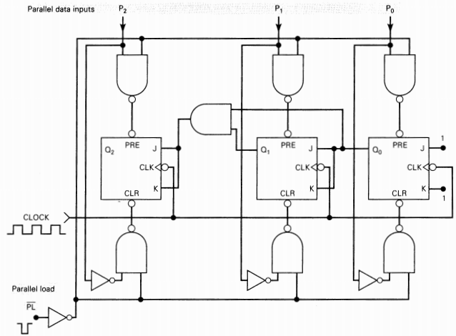
Bộ đếm có khả năng định giá trị ban đầu
Bộ đếm có khả năng định giá trị ban đầu là bộ đếm có thể định giá trị ban đầu trước khi bộ đếm hoạt động.
- Việc định giá trị ban đầu có thể thực hiện đồng bộ hoặc bất đồng bộ
Thao tác định giá trị ban đầu cho bộ đếm còn được gọi là nạp dữ liệu song song (parallel loading) cho bộ đếm
Đưa giá trị dữ liệu mong muốn vào các ngõ vào song song (P₂P₁P₀)
Điều khiển PL = 0 để nạp dữ liệu ban đầu vào bộ đếm
Bộ đếm lên đồng bộ
nạp dữ liệu song song bất đồng bộ

Slide 24
Câu hỏi thảo luận?
Thế nào là bộ đếm có khả năng định giá trị ban đầu?
Mô tả sự khác nhau giữa định giá trị theo kiểu đồng bộ (synchornous presetting) và theo kiểu bất đồng bộ (asynchronous presetting)?

Slide 25
Nội dung
Bộ đếm bất đồng bộ (Asynchronous counters)
Hệ số của bộ đếm (MOD number)
Bộ đếm lên/xuống (Up/ Down counters)
Phân tích và thiết kế bộ đếm bất đồng bộ
Delay của mạch (Propagation delay)
Bộ đếm đồng bộ (Synchronous counters)
Phân tích bộ đếm đồng bộ (Analyze synchronous counters)
Thiết kế bộ đếm đồng bộ (Design synchronous counter)
Thanh ghi (Register)

Slide 26
Truyền dữ liệu thanh ghi (Register Data Transfer)
Thanh ghi nối tiếp (Serial register): dữ liệu được nạp vào thanh ghi theo dạng nối tiếp từ phải sang trái hoặc từ trái sang phải
Thanh ghi song song (Parallel register): dữ liệu được nạp vào thanh ghi theo dạng song song.

Slide 27
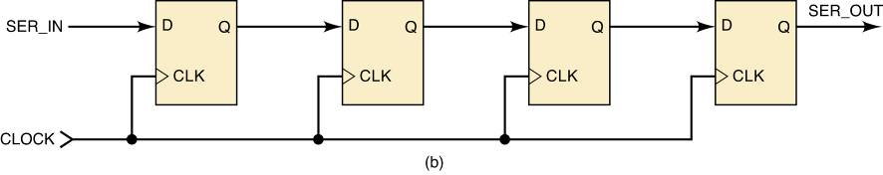
Thanh ghi nối tiếp
Ngõ vào nối tiếp - ngõ ra nối tiếp (SISO)
(serial in/serial out)

Slide 28
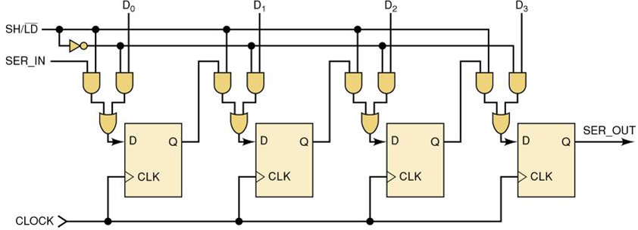
Thanh ghi nối tiếp
Ngõ vào song song - ngõ ra nối tiếp (PISO)
(Parallel in/serial out)
SH/LD = 0 → parallel in/serial out
SH/LD = 1 → serial in/serial out

Slide 29
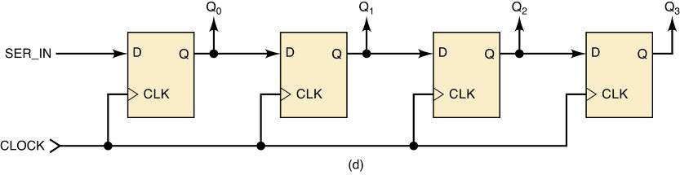
Thanh ghi nối tiếp
Ngõ vào nối tiếp - ngõ ra song song (SIPO)
(serial in/parallel out)

Slide 30
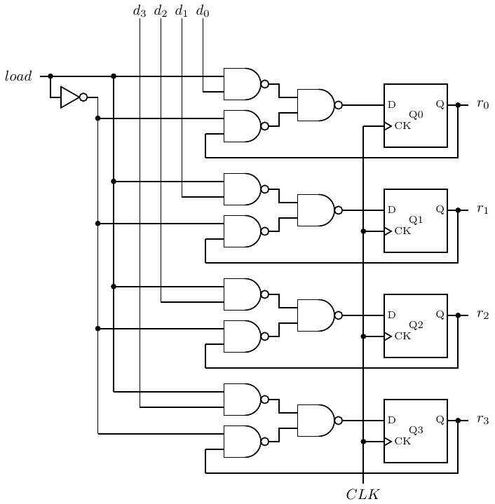
Thanh ghi song song
Thanh ghi song song (Parallel register): dữ liệu được nạp vào thanh ghi theo dạng song song, khi không nạp giá trị ngõ ra được giữ nguyên

Slide 31
Tóm tắt nội dung chương học
Qua Phần 3 - Chương 6, sinh viên cần nắm những nội dung chính sau:
Phương pháp thiết kế, phân tích mạch tuần tự: các bộ đếm đồng bộ
Kiểm chứng thiết kế bằng vẽ giản đồ xung
Ưu và khuyết điểm của bộ đếm đồng bộ
Chức năng, hoạt động và ứng dụng của các thanh ghi

Slide 32
Thảo luận?

